Slide 1
Круговорот кислорода в природе.
ПРИМЕНЕНИЕ КИСЛОРОДА.

Slide 2
При помощи кислорода совершается один из важнейших жизненных процессов – дыхание.

Slide 3
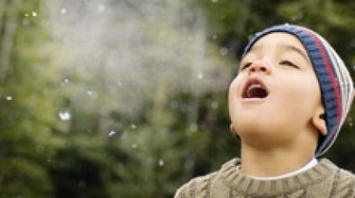
Дыхание – процесс, при котором поглощается кислород, а выделяется углекислый газ.
О2
CО2

Slide 4
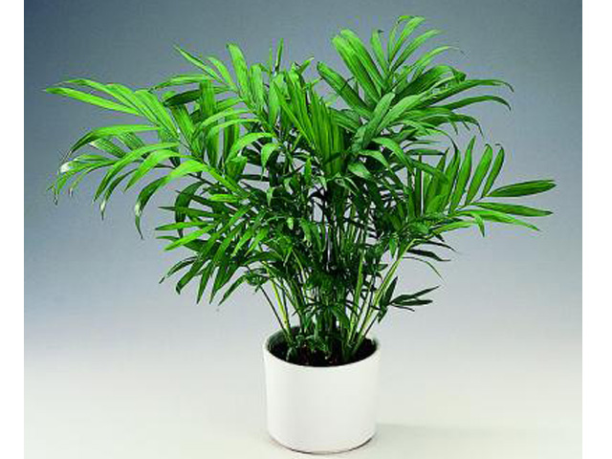
Основные потребители кислорода:
Животные
Растения
Люди

Slide 5
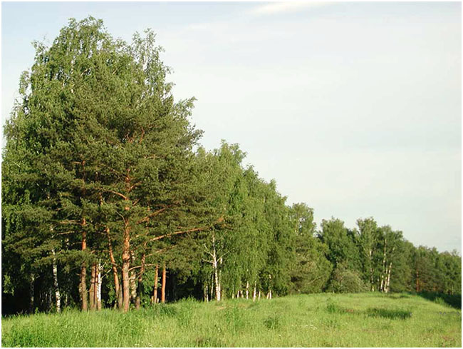
Источник газообразного кислорода в атмосфере – зелёные растения.

Slide 6
В зелёных растениях происходит фотосинтез.
Из углекислого газа и воды, под действием солнечного света, образуются органические вещества и кислород.
свет
6CO2 + 6H2O C6H12O6 + 6O2
углекислый вода хлорофилл глюкоза кислород
газ

Slide 8
Содержание свободного кислорода в атмосфере Земли сохраняется благодаря жизнедеятельности зелёных растений.
Растительный мир ежегодно возвращает в атмосферу около
400 млрд. т кислорода.

Slide 9
Горение.
Кислород воздуха расходуется на горение – быстрое окисление веществ, происходящее с выделением тепла и света.

Slide 10
Горение может происходить без участия человека.

Slide 11
Самопроизвольные лесные пожары.

Slide 12
Возгорание, вызванное ударом молнии во время грозы.

Slide 13
Горение, сопровождающее извержение вулканов.

Slide 14
В огромных масштабах человек расходует кислород на горение топлива, нефтепродуктов и каменного угля.

Slide 15
Например, горение различных видов топлива в топках печей, горелках, двигателях внутреннего сгорания и т.д …

Slide 16
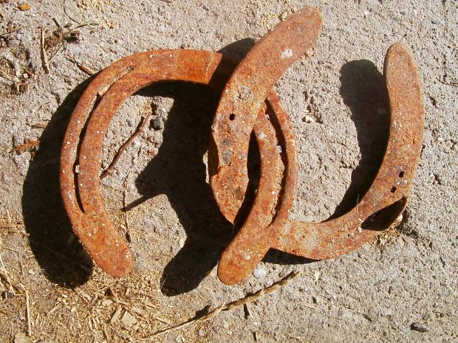
Кислород – разрушитель.
С его участием происходит окисление металлов с образованием ржавчины.

Slide 17
Гниение растительных и животных остатков.

Slide 18
О2
в промышленности
фотосинтез
горение
дыхание
СО2

Slide 19
Кислород
Восстановление (процесс фотосинтеза).
Уменьшение
(дыхание, горение, гниение).

Slide 20
Кислород порождает жизнь.

Slide 21
В природе существует лишь одна реакция, в результате которой выделяется кислород в свободном виде, - это фотосинтез.

Slide 22
Применение кислорода.

Slide 23
Кислород в баллонах используется для резки и сварки металлов.

Slide 24
Окислитель ракетного топлива.

Slide 25
В производстве стали.

Slide 26
В составе смесей для взрывных работ.

Slide 27
При производстве азотной и серной кислот.

Slide 28
В снаряжении водолазов и пожарных.

Slide 29
В медицине: для облегчения затруднённого дыхания больного.

